Slide 1
Langkah-Langkah Instalasi Python
Nama: M KEN FAHRIZA A
Kelas: 4IA11
NPM: 54415678

Slide 2
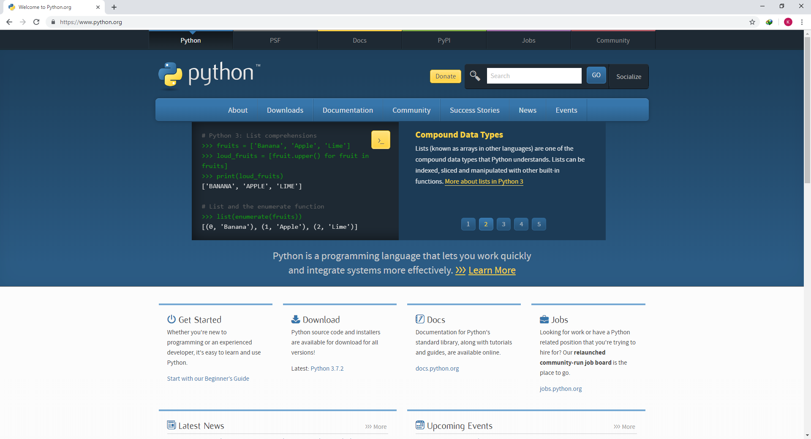
Buka Website www.python.org di Browser Anda lalu pilih menu download

Slide 3
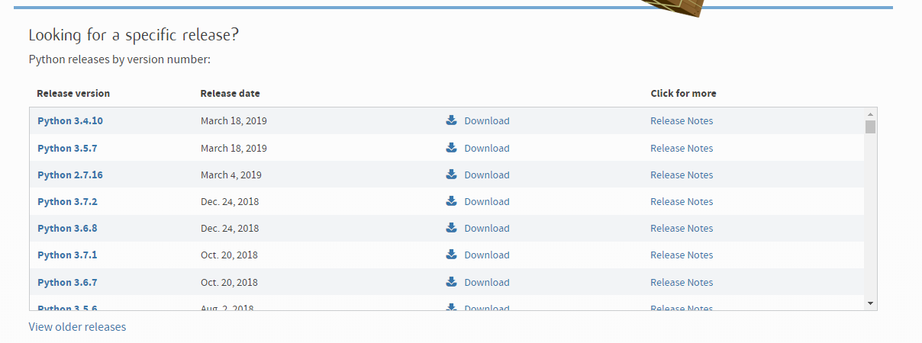
Cari Release Version Python berapa yang ingin di download. Sekarang kita akan mendownload pyhton versi 3.6.8

Slide 4
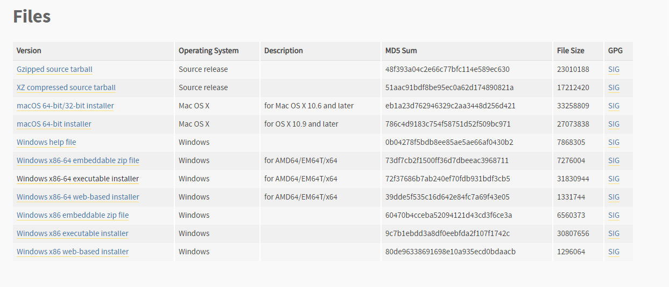
Pilih version yang sesuai dengan OS yang digunakan. Saat ini kita mendownload windows x86-64 executable installer

Slide 5
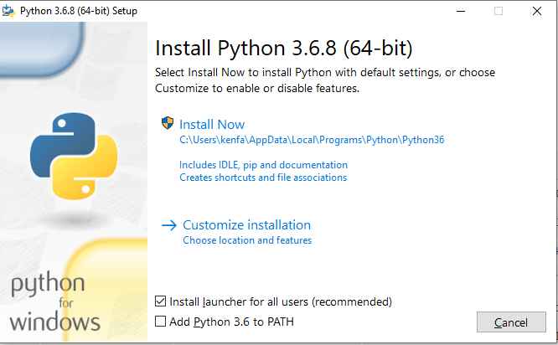
Buka file yang telah di download lalu akan muncul tampilan seperti gambar diatas. Pastikan bagian checkbox telah terchecklist semua lalu klik Install Now

Slide 6
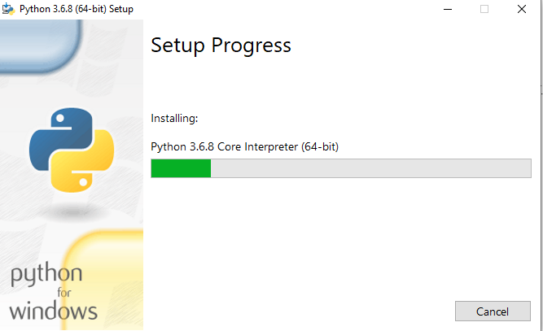
Tunggu hingga proses instalasi selesai

Slide 7
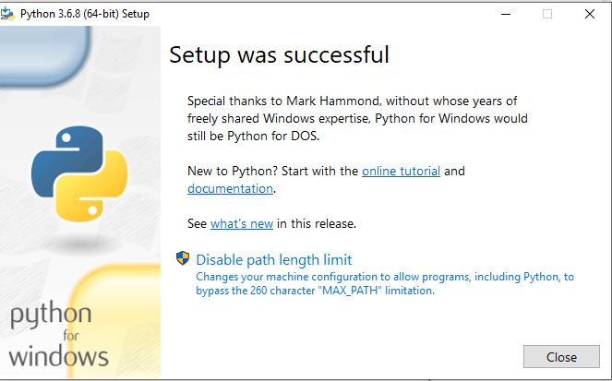
Setelah instalasi berhasil klik ‘Close’

Slide 8
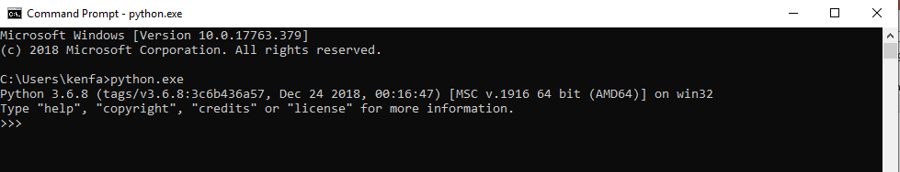
Pastikan jika python telah terinstal dengan cara ketik pyhton.exe pada command prompt lalu akan muncul versi python yang sudah terinstall.

Slide 9

Selanjutnya kita akan menginstall pip, cara nya dengan mengambil data dari https://bootstrap.pypa.io/get-pip.py dengan cara ketik seperti gambar diatas.

Slide 10
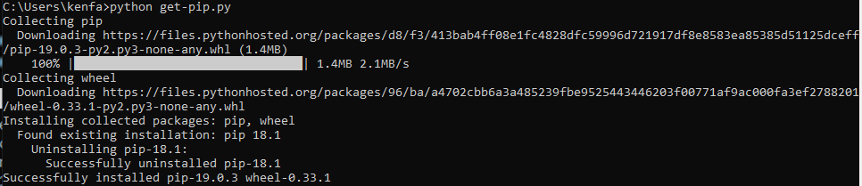
Lakukan instalasi dengan perintah python get-pip.py seperti gambar diatas

Slide 11
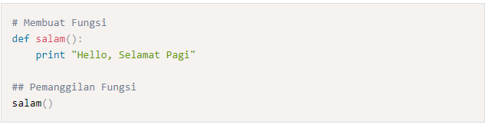
TIPS AND TRICK PYTHON
Function( def )
Fungsi pada Python, dibuat dengan kata kunci def kemudian diikuti dengan nama fungsinya
Contoh :

Slide 12
TIPS AND TRICK PYTHON
Variabel
name = ‘KEN’
name *= 4
print(nama)
Output: KENKENKENKEN

Slide 13
TIPS AND TRICK PYTHON
Array
jenis_sayur = [‘kangkung’, ‘bayem’, ‘kol']
for buah in jenis_sayur:
print(sayur)

